Slide 1
SentinelOne脅威分析 インシデント対応例
2019/9/17
サイバーセキュリティ総研

Slide 2
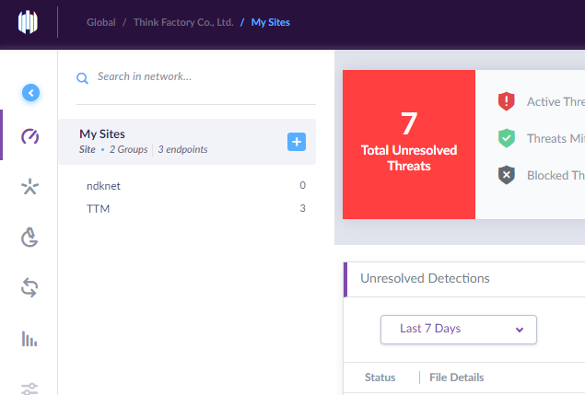
サイトを選択
マルウェア解析シナリオ用のユーザーを用意してあります

Slide 3
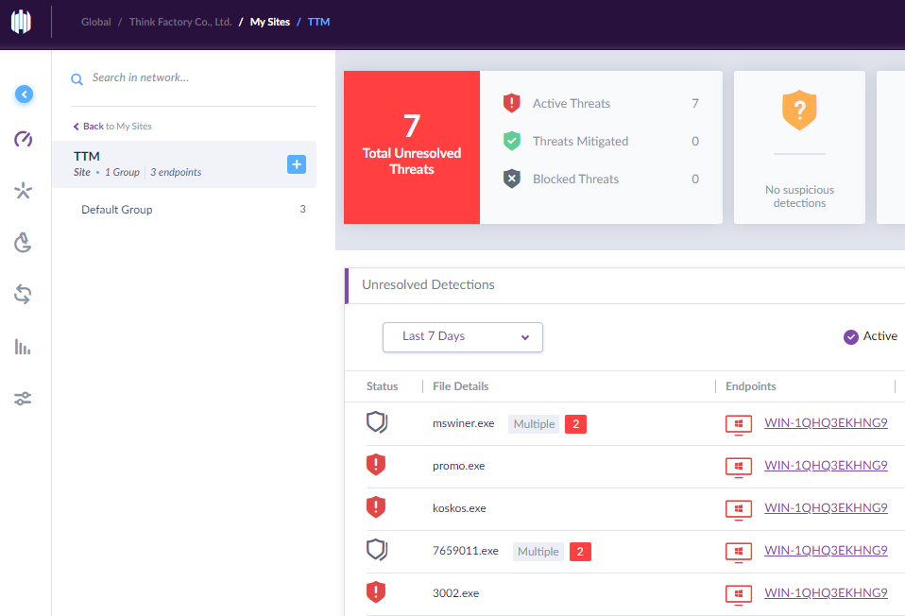
未解決の脅威をクリック
ここでは3002.exeを解析します

Slide 4
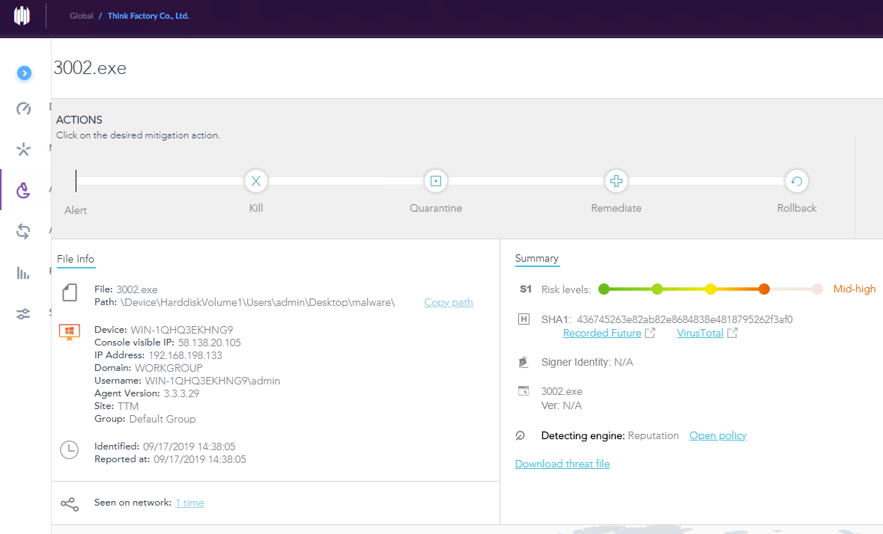
未解決の脅威の概要

Slide 5
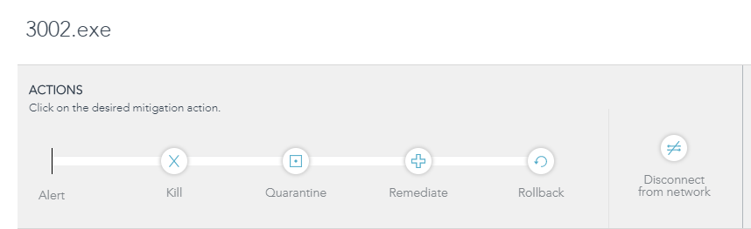
対応状況
AIによって対応が自動化されているため、アラート発生時は対応済に
なっている事がほとんど。
①
Disconnect
From Network
(ネットワーク隔離)
④
⑤
Kill (プロセス終了) → Quarantine (隔離) → Remediate (修復)→ Rollback(復元) |
②
③
①
②
③
④
⑤

Slide 6
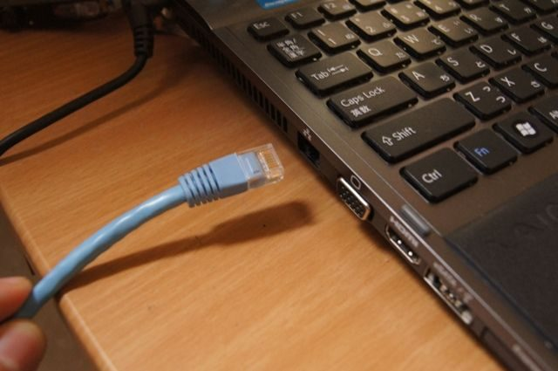
セキュリティインシデント発生時、まずやる事 LAN抜線 （ネットワーク隔離）
情シスなら当たり前！

Slide 7
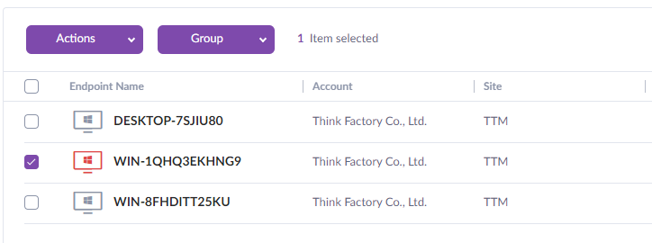
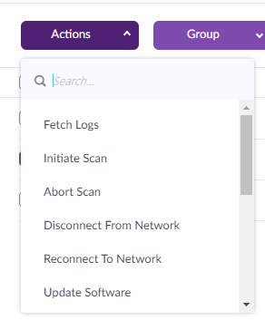
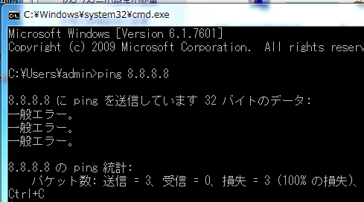
①Disconnect From Networks(ネットワーク隔離)
自動対応を設定していない場合、手動でネットワーク隔離を手動実行できる
PC側でPING疎通できなくなる

Slide 8
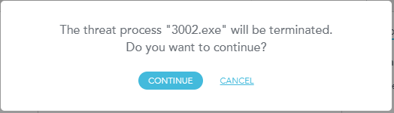
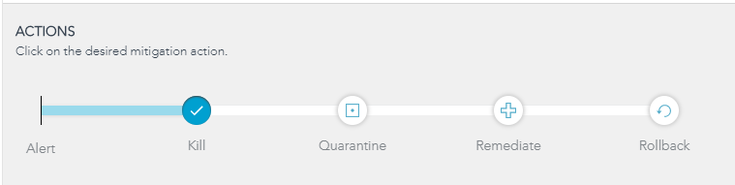
②プロセスの手動kill
自動対応を設定していない場合、プロセスの遮断を手動実行できる

Slide 9
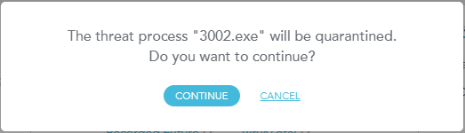
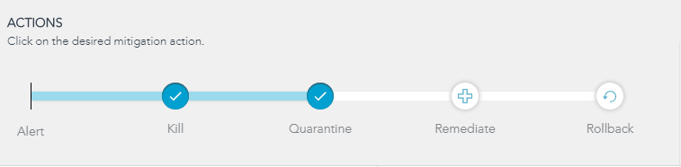
③ファイルの手動隔離
自動対応を設定していない場合、ファイルの隔離を手動実行できる

Slide 10

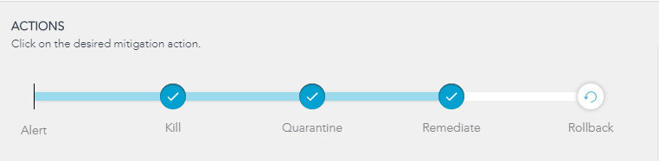
④システム修復の手動実行
自動対応を設定していない場合、システムの修復を手動実行できる

Slide 11
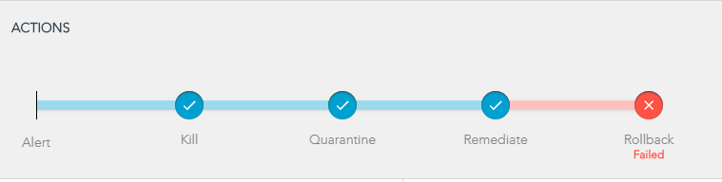
⑤ファイルの復元の手動実行
自動対応を設定していない場合、ファイルの復元を手動実行できる
脅威がランサムウェアではない場合、
ファイルの復元は失敗する
(正常動作)

Slide 12
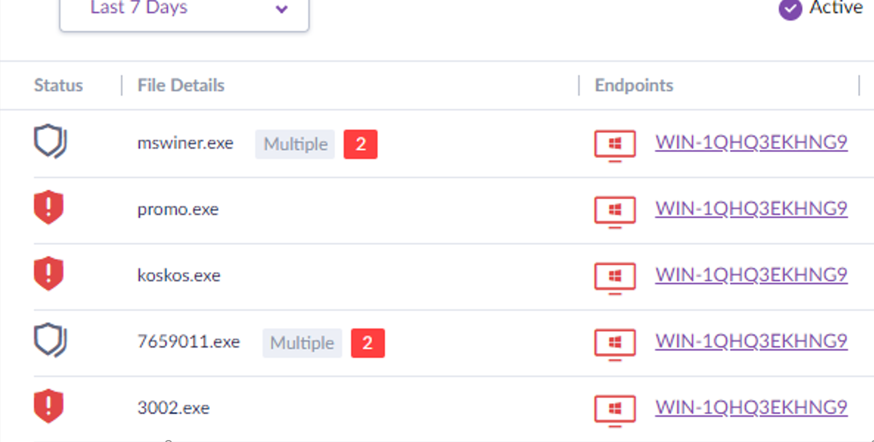
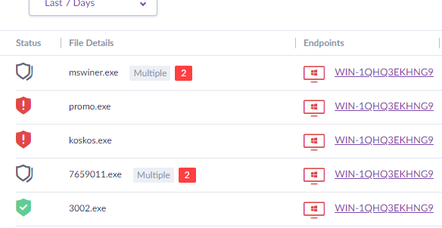
ステータスがグリーンに（対処済）
ここまで対応すると、技術的には対応が完了しているため、端末は安全になったといえる。
その時点でStatusアイコンがグリーンになる。

Slide 13
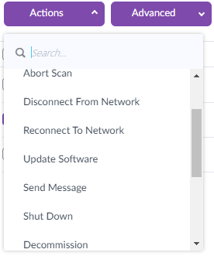
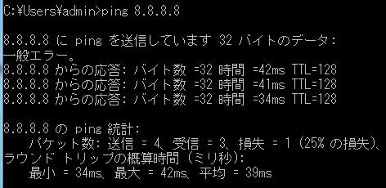
Reconnect To Network(ネットワーク隔離解除)
外部にPING疎通できるようになる

Slide 14
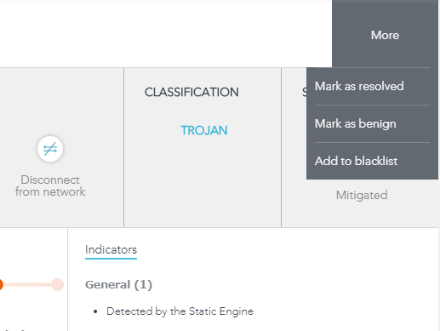
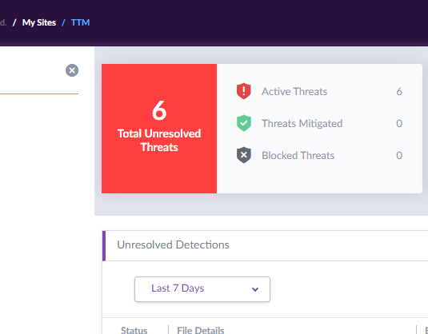
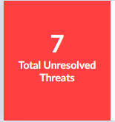
解決済にする
インシデント対応が完了したら、Resolved(解決済)のフラグを立てる。
技術的な対応ではなく、タスク管理的な指標となる。
Mark as resolved
（解決済にマーク）
ダッシュボードのアラートが減る

Slide 15
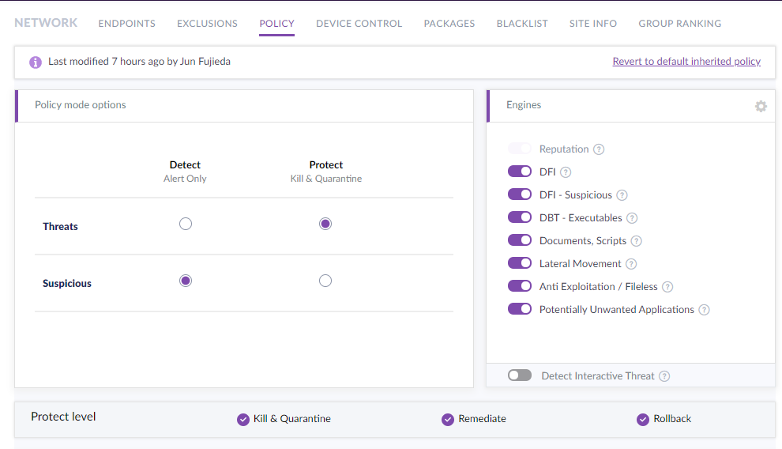

オートメーションポリシー（自動化）
一連のオペレーションは、AI処理により自動化する事が可能
処理の自動化設定
自動ネットワーク隔離
自動化レベル: Kill&隔離 | 修復 | ファイル復元

Slide 16
事後分析

Slide 17
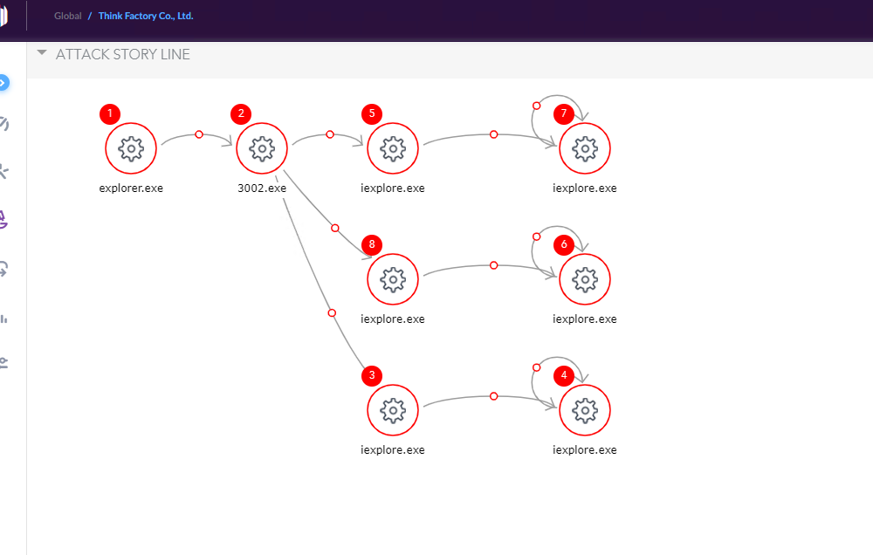
アタックシナリオ解析
ieplore.exe(Internet Explore)に寄生するタイプの脅威だと判明

Slide 18
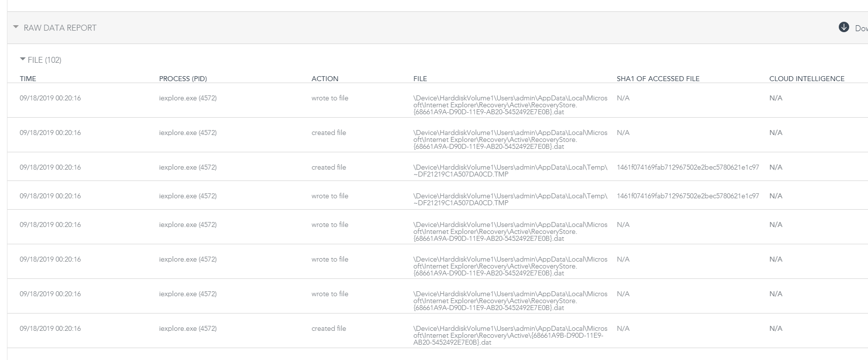
データ書き込み動作の追跡

Slide 19
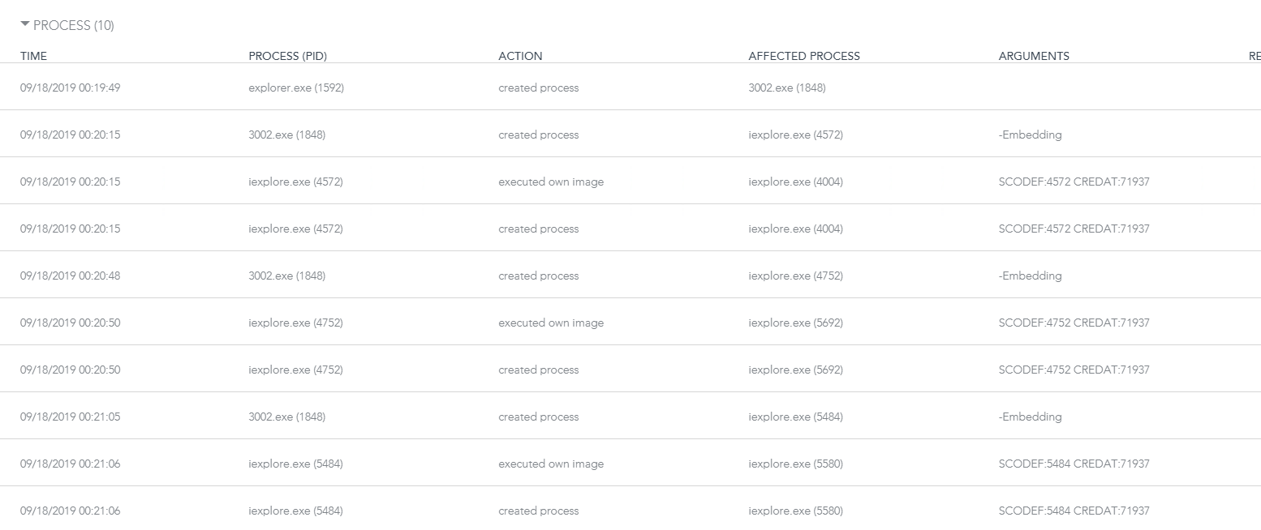
プロセス解析

Slide 20
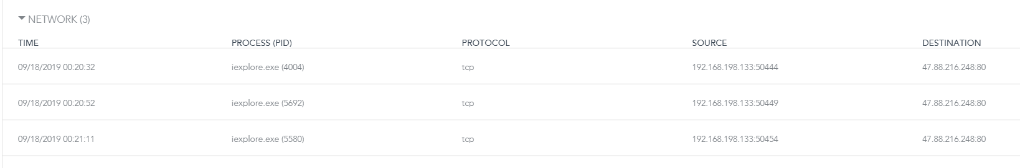
ネットワークアクティビティ
ボットネット、ハッカーサイトなどへの接続をチェック
ここでは、hxxp://47.88.216.248へアクセスしている事がわかる

Slide 21
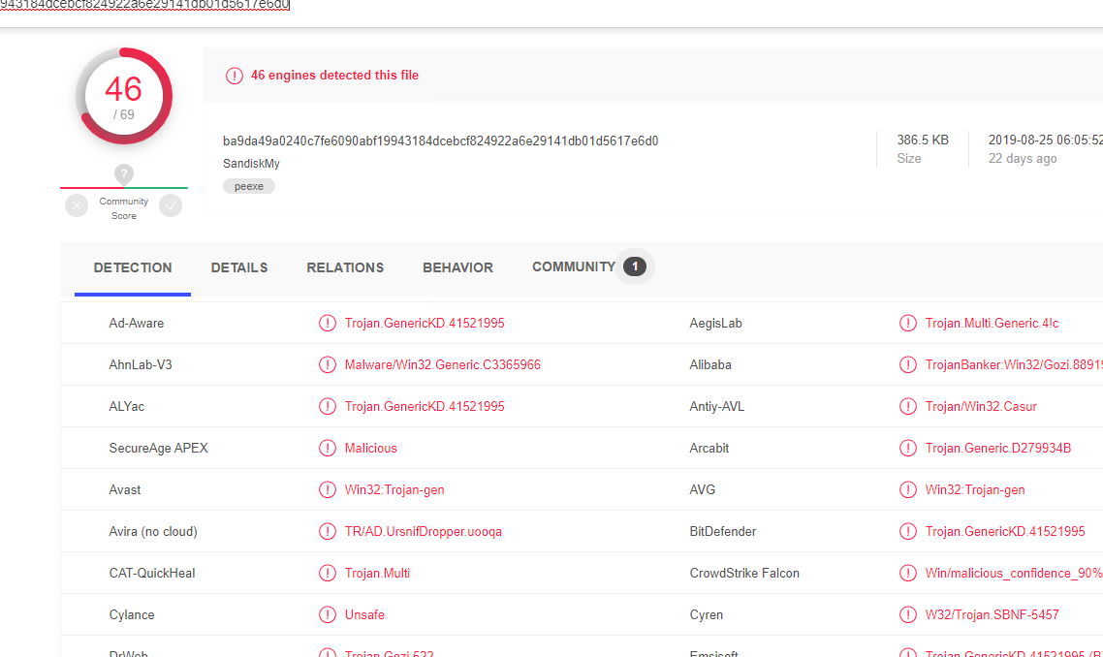
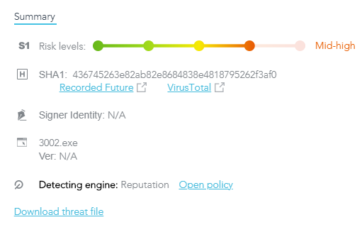
Virustotalリンクへ
他ベンダのアンチウィルス製品の検出状況と比較し、誤検知の有無を判断できる。

